Slide 1






Del 1: Demonstrator för ”advanced real time network managment” – en vision
  Martin Joborn, RISE
  Johanna Törnquist-Krasemann, BTH
  Birgitta Thorslund, Tomas Lidén, VTI
  Del av projekt Fr8Rail II
  Del 2: Järnvägens Hus
  Birgitta Thorslund, VTI
  KAJT Höstseminarium 2020-11-25

Slide 2
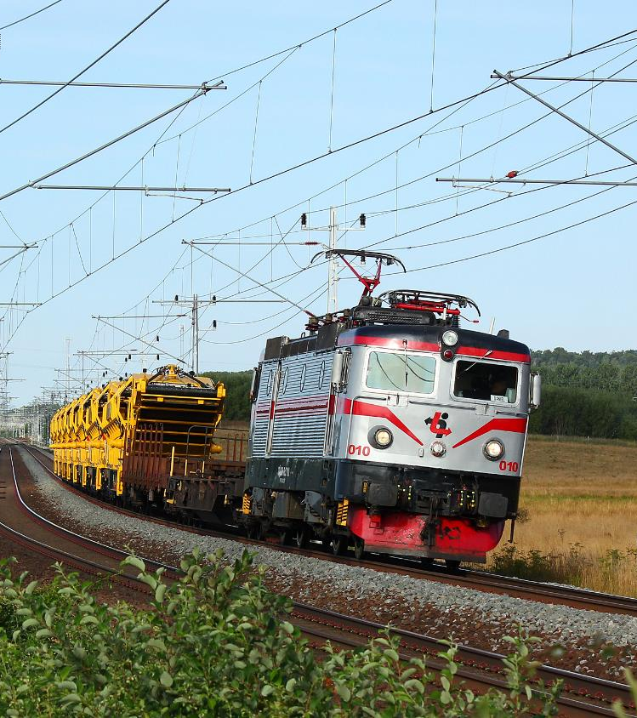
Demonstrator för ”advanced real time network managment” – en vision
Martin Joborn, RISE
Johanna Törnquist-Krasemann, BTH
Birgitta Thorslund, Tomas Lidén, VTI
Fr8Rail II, Deliverable D3.2
Foton: Magnus Backman

Slide 3
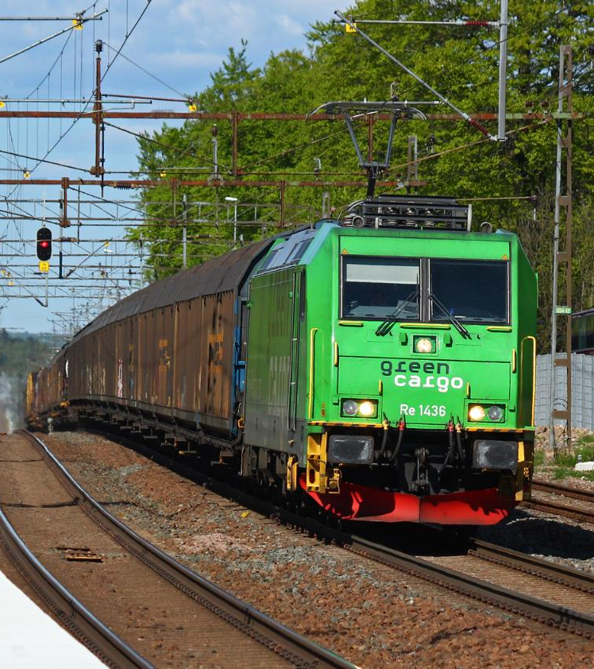
Bakgrund
Fr8Rail II WP3: ”Real time network management” (RTNM)
Godsperspektiv, fokus samordning linje+bangård
Uppgift: Specificera demonstrator
I test, simulering, demonstratorer, utbildning:
Realtid är svårare än planering, eftersom systemets respons måste inkluderas

Slide 4
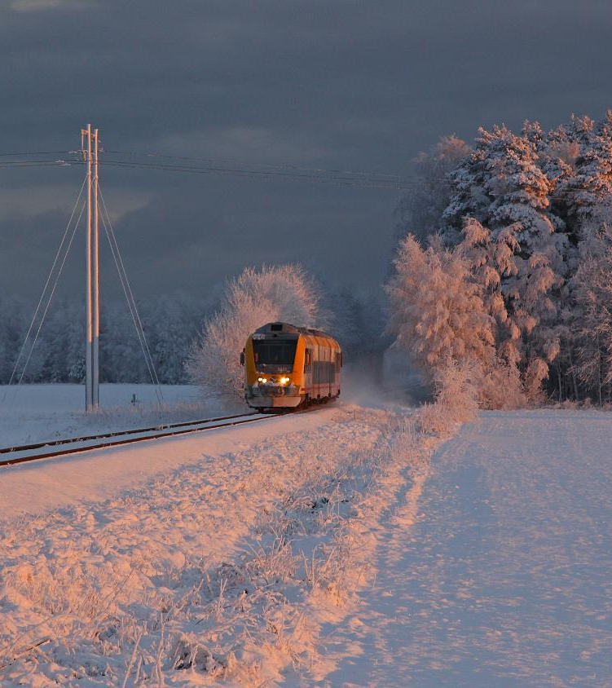
Real Time Network Management
Framtidsinriktade komponenter finns:
  VTI: Tågsimulator
  BTH: Störningshantering
  RISE: Rangeringsplanering
  Trafikverket: STEG/Digital graf
  Transrail, RailIT, m.fl: C-DAS
För ordentlig utvärdering krävs att ”verkligheten” simuleras. Svårt!
Men nu finns ”Järnvägssimulatorn”!!
(Se föregående presentation, Oscar Jansson, Trafikverket)
Hur kan vi skapa en avancerad demonstrator för Real Time Network Management nu när Järnvägssimulatorn finns?

Slide 5
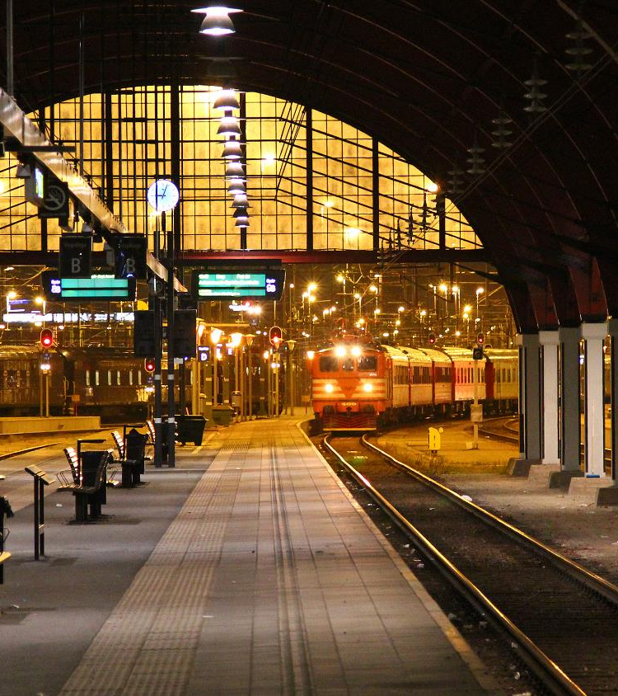
Mål
Skapa demonstrator för Real Time Network Management som kan:
Fånga samspel linje-bangård, dvs samspel fjtkl+förare+rangering
Skapa helhet och nytta av datadelning
Användas för test, utvärdering, utbildning, processutveckling
Nyttjas för utvärdering av nya koncept både i järnvägssystemet och beslutsstöd
Nyttja byggstenar och koncept som redan finns
Knyta forskning närmare tillämpning, tydliggöra forskningsresultat, återkoppling till forskare
Utmaning (innan nu):
Realtid är svårt eftersom verkliga systemets respons (inkl människor) måste efterliknas

Slide 6
Grunden:
Järnvägssimulatorn
Simulerar järnvägssystemets respons på att tåg kör i det: ställverk, signaler, etc.
Byggt för verifiering av NTL
I drift hos Trafikverket
Se föregående presentation (Oscar Jansson, Trafikverket)
Järnvägssimulatorn

Slide 7
Trafikledning
Traffic controller
Inkludera STEG och emulator av signalsystemet
Digital graf för att möjliggöra ”styrning genom planering”
Koncept för utbildning av Trafikledare/fjtkl
STEG
EBICOS
Järnvägssimulatorn
BEST

Slide 8
Lokförare
Traffic controller
Koppla in VTI tågsimulator och
C-DAS (förarstöd till lokförare)
Interaktion mellan förare och trafikledning
Verklighetsnära miljö för förarutbildning
Utvärderingsmiljö för C-DAS
C-DAS kan vara CATO (Transrail), Trappen (RailIT) eller annan
STEG
EBICOS
C-DAS
Train driver
VTI Train Simulator
Järnvägssimulatorn
BEST

Slide 9
Störningshantering
Traffic controller
Beslutsstöd för hantering (optimering) av störningar
T.ex. forskningsmodul från Blekinge Tekniska Högskola (Törnquist et al.)
Utvärdering av utformning och nytta av beslutsstöd
Knyta forskning närmare verksamhet
Förbereda trafikledning för framtida hjälpmedel
STEG
Disturbance management module
EBICOS
C-DAS
Train driver
VTI Train Simulator
Järnvägssimulatorn
BEST

Slide 10
Rangering
Traffic controller
Yard Manager
Interaktion linje-bangård
Rollen ”Yard manager”
YCS: koordinerad planering för I/U-grupp på rangerbangård
Demonstrator i Fr8Rail III, (RISE+Indra+TrV)
RANPLAN: Planering av rangeroperationer (RISE)
STEG
Yard Coordination System (YCS)
RANPLAN Classification planner
Disturbance management module
EBICOS
C-DAS
Train driver
VTI Train Simulator
Järnvägssimulatorn
BEST

Slide 11
Demonstrator - slutsats
Traffic controller
Yard Manager
Beslutsstödssystem för Trafikstyrning-lokförare-rangering
Real time network management i godsperspektiv
Fångar helhet
Bygger ihop delar som finns
Användbart för utbildning, forskning, knyta ihop forskning och tillämpning, processutveckling, utvärdering av koncept och förändringar, etc., …
STEG
Yard Coordination System
RANPLAN Classification planner
Disturbance management module
EBICOS
C-DAS
Train driver
VTI Train Simulator
Järnvägssimulatorn
BEST

Slide 12
Stegvis implementering
Traffic controller
Yard Manager
Kan utvecklas stegvis och i utvalda delar:
STEG+EBICOS+Järnvägssimulatorn
1+VTI tågsimulator+C-DAS
1+Störningshantering
1+YCS
YCS+RANPLAN
STEG
Yard Coordination System
RANPLAN Classification planner
Disturbance management module
EBICOS
C-DAS
Train driver
VTI Train Simulator
Järnvägssimulatorn
BEST

Slide 13
Martin Joborn
  martin.joborn@ri.se
  070-570 99 92

